Slide 1

Peter Hrovat, Anže Veršnik -
Problem porazdelitve
temperature na plošči
17. junij 2021

Slide 2
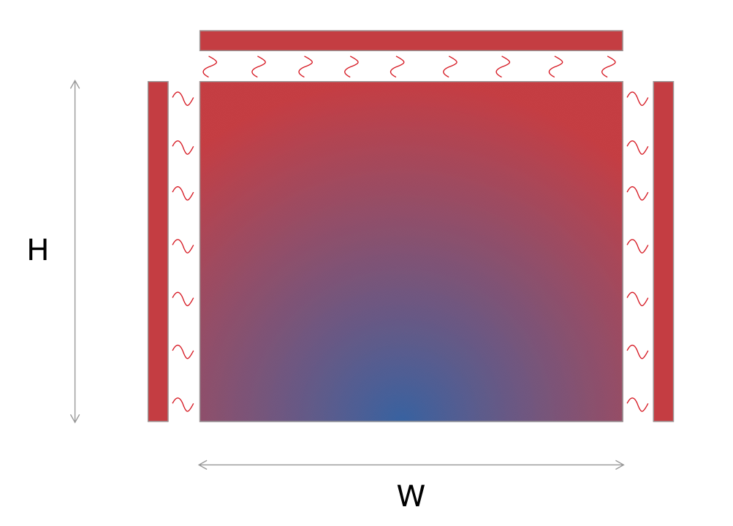
Problem porazdelitve temperature na plošči

Slide 3
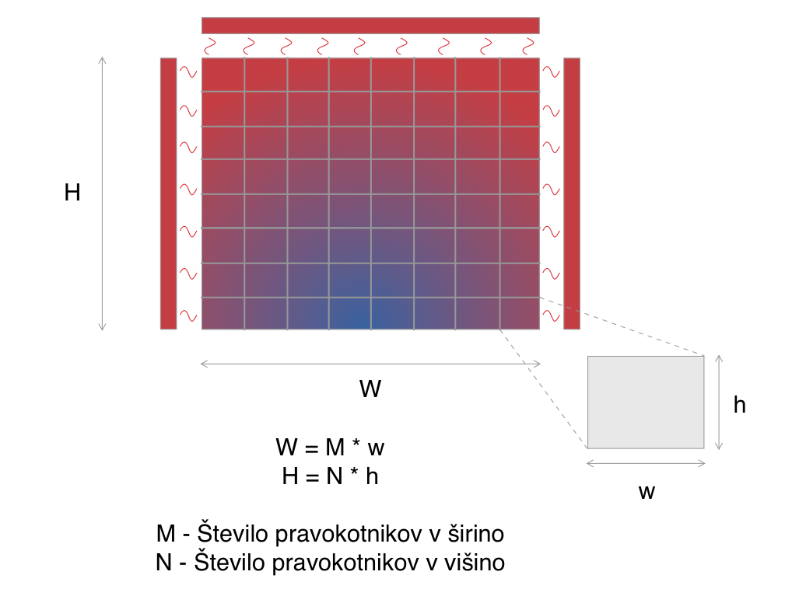
Izračun temperaturne porazdelitve na plošči

Slide 4
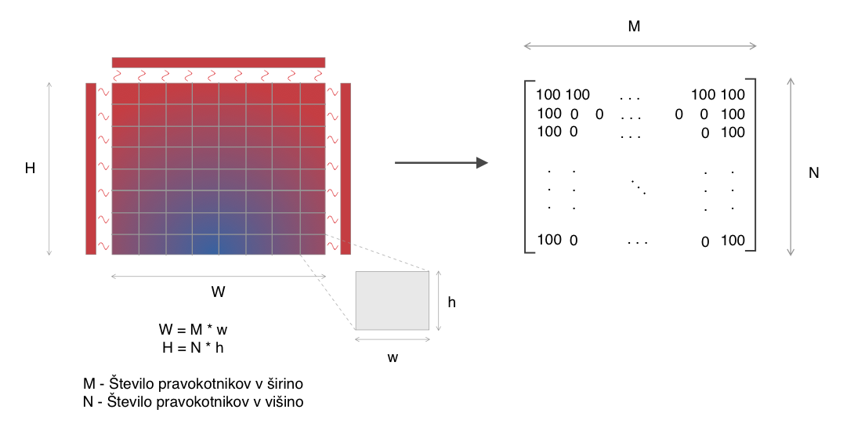
Izračun temperaturne porazdelitve na plošči

Slide 5
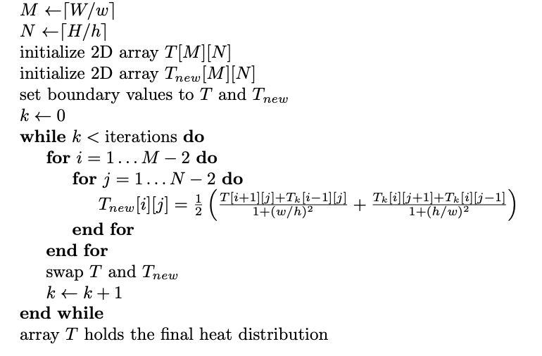
Izračun temperaturne porazdelitve na plošči
Novo stanje celice se izračuna kot povprečje njenih sosed
Časovna zahtevnost :
O(M * N * iter)
Prostorska zahtevnost :
O(M * N * 2) = O (M * N)

Slide 6
Paralelizacija z OpenMP
Paralelizacija for loopov v algoritmu
Paralelizacija inicializacije plošče
Vse ostale karakteristike do serijskega agoritma ostanejo ohranjene

Slide 7
Paralelizacija z MPI
Deluje po principu halo exchange
Komunikacija poteka z izmenjavo informacij levega in desnega soseda trenutnega stolpca
Uporabimo lokalne gride za trenutne in prejšnje timestampe
Dodamo dva dodatno stolpca za izmenjavo halojev
Vedno najprej pošljemo stolp na levo, dobimo stolp z desno in nato še obratno

Slide 8
Paralelizacija z OpenCL
Prenos obeh matrik na grafično
Globalna sinhronizacija z zagonom dveh ščepcev z različnimi argumenti
Na koncu kopiranje matrike nazaj na gostitelja
1. verzija ne uporablja lokalnega pomnilnika
2. verzija uporablja lokalni pomnilnik
Nvidia K40 ima 2880 jeder – 2880x pohitritev?

Slide 9
Rezultati V odvisnosti od števila iteracij
serijski algoritem |  |  | OpenMP |  |  | MPI |  |  | OpenCL |  |  | OpenCL z lok. pom.
št. Iteracij | čas izvajanja |  | št. Iteracij | čas izvajanja |  | št. Iteracij | čas izvajanja |  | št. Iteracij | čas izvajanja |  | št. Iteracij | čas izvajanja
10000 | 263,11 |  | 10000 | 10,8 |  | 10000 | 8,3 |  | 10000 | 4,55 |  | 10000 | 2,58
1000 | 49,88 |  | 1000 | 1,1 |  | 1000 | 1,2 |  | 1000 | 0,49 |  | 1000 | 0,3
100 | 4,16 |  | 100 | 0,48 |  | 100 | 0,44 |  | 100 | 0,09 |  | 100 | 0,07
10 | 0,38 |  | 10 | 0,05 |  | 10 | 0,38 |  | 10 | 0,05 |  | 10 | 0,04

Slide 10
Rezultati V odvisnosti od števila elementov v matriki
serijski algoritem |  |  | OpenMP |  |  | MPI |  |  | OpenCL |  |  | OpenCL z lok. pom.
velikost | čas izvajanja |  | velikost | čas izvajanja |  | velikost | čas izvajanja |  | velikost | čas izvajanja |  | velikost | čas izvajanja
1.000 | 263,11 |  | 1.000 | 10,7 |  | 1.000 | 8,1 |  | 1.000 | 4,55 |  | 1.000 | 2,58
750 | 128,5 |  | 750 | 6,2 |  | 750 | 4,1 |  | 750 | 2,6 |  | 750 | 1,5
500 | 50,68 |  | 500 | 2,8 |  | 500 | 3,9 |  | 500 | 1,22 |  | 500 | 0,73
250 | 11,57 |  | 250 | 0,83 |  | 250 | 2,75 |  | 250 | 0,37 |  | 250 | 0,25
100 | 1,7 |  | 100 | 0,34 |  | 100 | 1,6 |  | 100 | 0,14 |  | 100 | 0,12

Slide 11
Rezultati V odvisnosti od oblike matrike
serijski algoritem |  |  | OpenMP |  |  | OpenCL |  |  | OpenCL z lok. pom.
velikost (ŠxV) | čas izvajanja |  | velikost (ŠxV) | čas izvajanja |  | velikost (ŠxV) | čas izvajanja |  | velikost (ŠxV) | čas izvajanja
1000x1000 | 263,11 |  | 1000x1000 | 10,7 |  | 1000x1000 | 4,55 |  | 1000x1000 | 2,58
500x2000 | 227,45 |  | 500x2000 | 10,9 |  | 500x2000 | 4,55 |  | 500x2000 | 2,59
250x4000 | 220,34 |  | 250x4000 | 11 |  | 250x4000 | 4,57 |  | 250x4000 | 2,6
100x10000 | 210,85 |  | 100x10000 | 13,7 |  | 100x10000 | 4,59 |  | 100x10000 | 2,7
50x20000 | 189,91 |  | 50x20000 | 50 |  | 50x20000 | 4,63 |  | 50x20000 | 2,81
10x100000 | 165,88 |  | 10x100000 | 40 |  | 10x100000 | 2,07 |  | 10x100000 | 1,72

Slide 12
Rezultati OpenMP V odvisnosti od števila niti
Število niti | Čas izvajanja
1 | 282
2 | 152
4 | 81
8 | 39
16 | 20,5
32 | 10,7

Slide 13
Rezultati MPI V odvisnosti od števila niti in števila vozlišč
1 vozlišče |  |  | 2 vozlišči
Število niti | čas izvajanja |  | Število niti | čas izvajanja
1 | 58 |  | 1 | /
2 | 27 |  | 2 | 58
4 | 11,6 |  | 4 | 15
8 | 9,7 |  | 8 | 11,9
16 | 4,9 |  | 16 | 9,1
32 | 2,7 |  | 32 | 8,2
64 | 3,4 |  | 64 | 6,1

